Slide 1
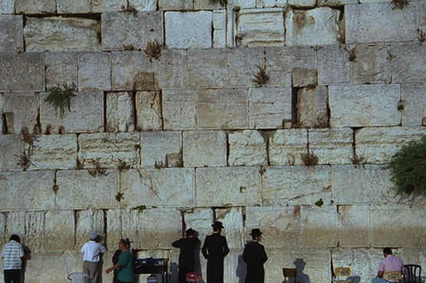
مخدع
الكتاب المقدس
الجزء 1
9.65.05a.
1
©2006 TBBMI
04
Notes:
الجواب نعم. الأفكار موجودة. ونحن نسميهم ، سريرنا الكتابي ... لأنه في تلك الطبقة العميقة من المعنى الكتابي والوحي والفهم ...////…. هذا هو المكان الذي يبدأ منه كل شيء.

Slide 2

الكتاب المقدس
بشكل أساسي
©2006 TBBMI
صممه الدكتور جون فريمان ، تكساس ، الولايات المتحدة الأمريكية ،
علمه الدكتور ريك غريفيث ، مؤسسة الدراسات اللاهوتية الأردنية ،
جميع الملفات بعدة لغات للتحميل مجانًا على موقع BibleStudyDownloads.org

Slide 3
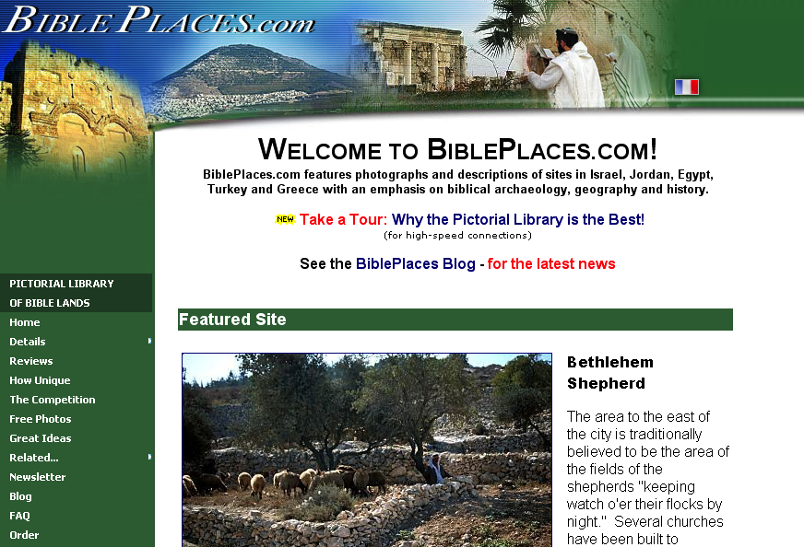
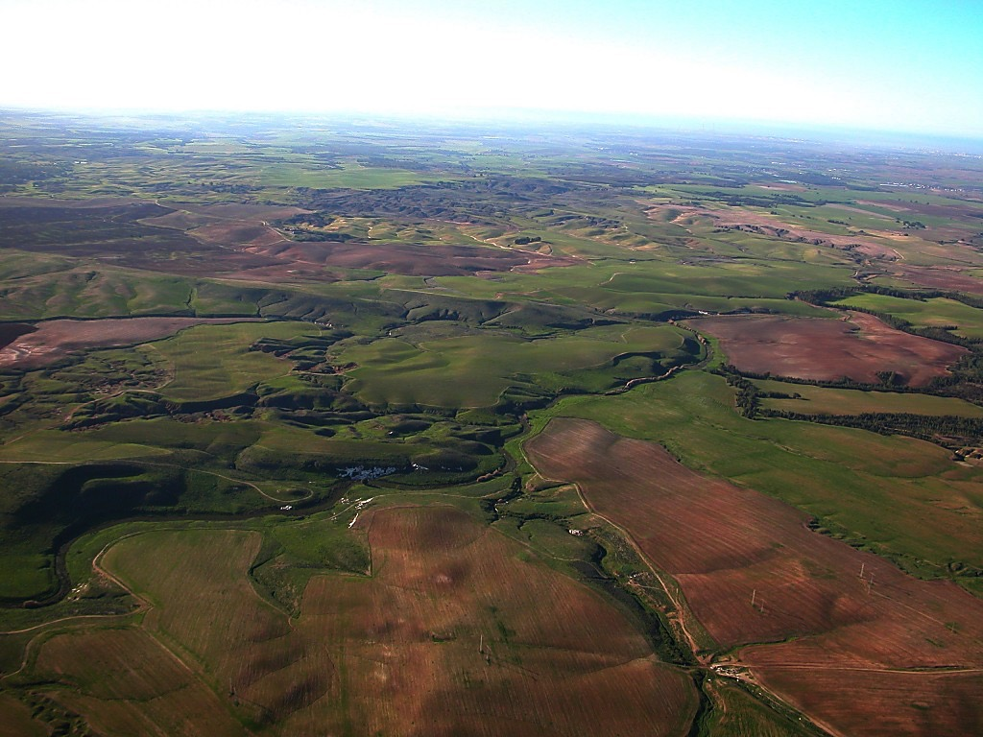
المكتبة المصورة لأراضي الكتاب المقدس
إن خدمتنا مدينة بعمق لتود بولن ، مؤسس المكتبة المصورة لأراضي الكتاب المقدس ، لإذنه السخي لاستخدام موارد الصور في جميع أنحاء الكتاب المقدس ... BASICALLY®. نحث مستخدمي TBB على زيارة موقع BiblePlaces.com واستكشاف آلاف مصادر الصور المتاحة: من الأرض المقدسة ، عبر بحر إيجة وحوض البحر الأبيض المتوسط إلى جنوب أوروبا حيث ترسخ الإيمان المسيحي. يقدم موقع BiblePlaces.com للمعلمين والمنتجين المرئيين مجموعة لا تضاهى من موارد التصوير الرقمي عالية الدقة. يرجى زيارة! شكرا تود!
9.65.05a.
01a

Slide 4



لماذا حدث هذا ؟
الكتاب المقدس الأساسي
الجزء الخامس
مخدع الكتاب المقدس
9.65.05a.
©2006 TBBMI
02
Notes:
في التسلسل الزمني السريع وجدنا ما حدث في بانوراما الكتاب المقدس العظيمة. حان الوقت الآن لاكتشاف سبب تلك الأحداث التي تشكل العالم.

Slide 5

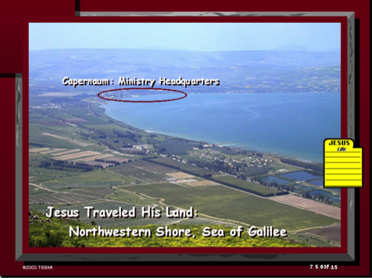
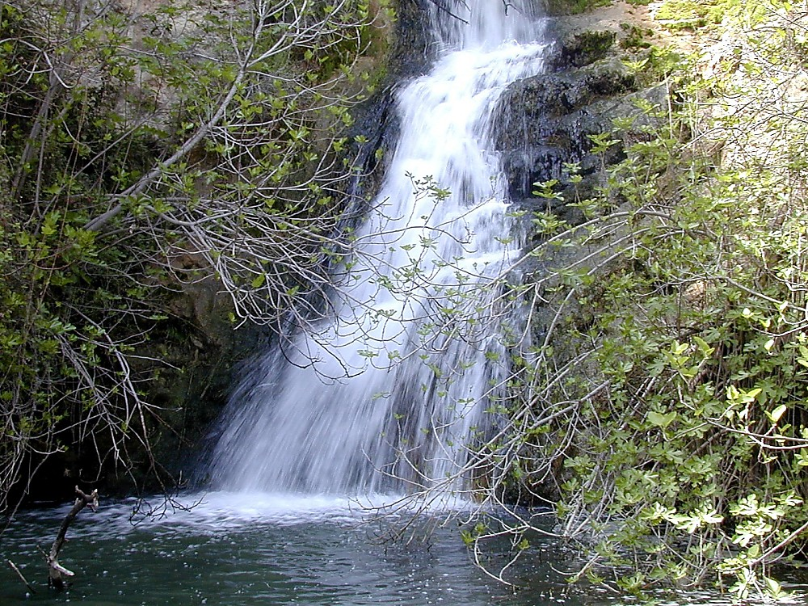
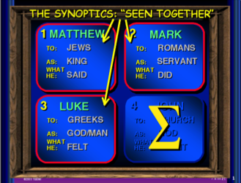
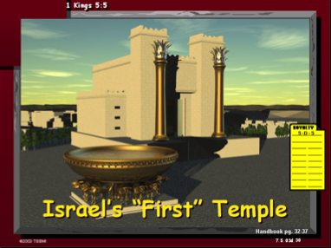
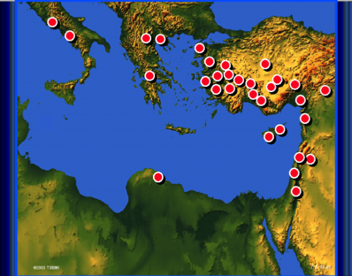
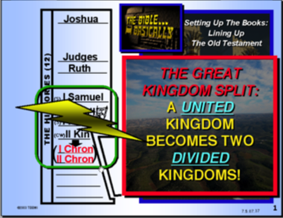
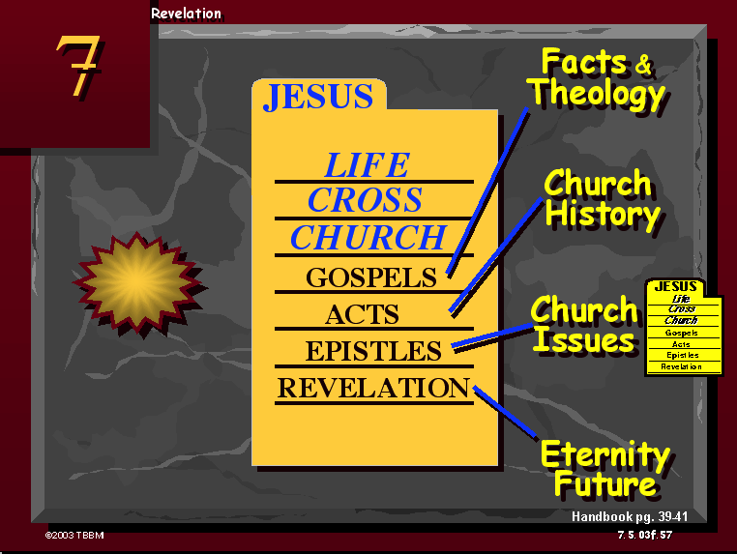
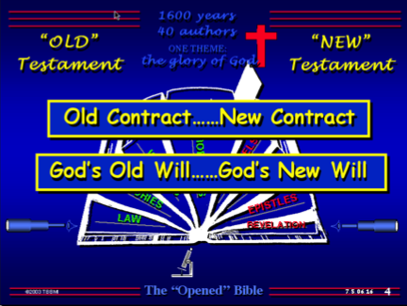
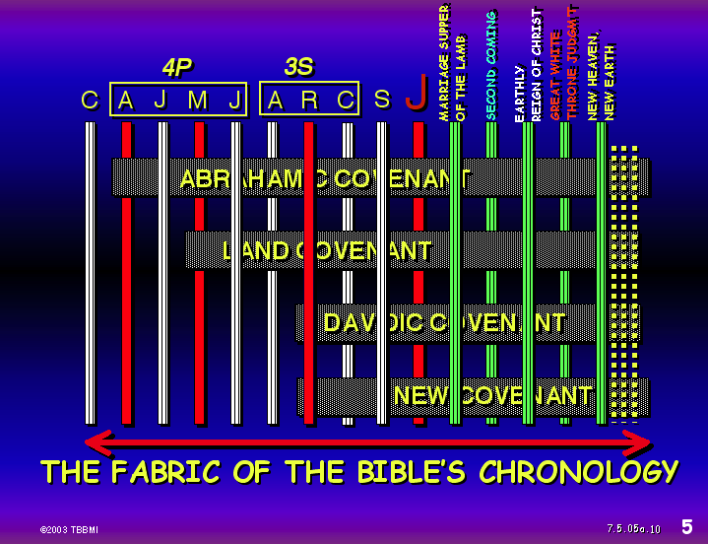
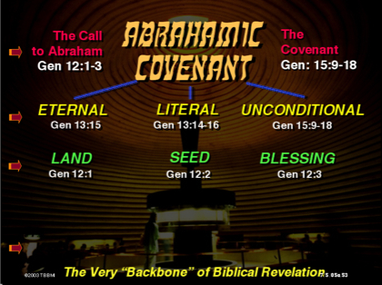
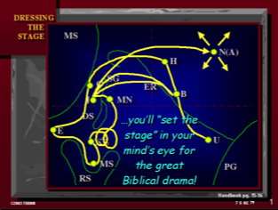

03
©2004 TBBMI
8.0.05a.
Notes:
في كل شيء واجهناه حتى الآن في الكتاب المقدس ... بشكل أساسي ، قمنا بتغطية عهود هائلة من الزمن ، قصة ذات بُعد لا يصدق ، تم تقديمها إلينا في مجموعة من الكتب التي لا مثيل لها في التأليف الإلهي ، والتأثير البشري ، والروحية تعليمات.لذا فإن السؤال هو: ما الذي يجمع كل هذا معًا؟ هل توجد مفاهيم أو أفكار أساسية تسير مباشرة خلال تقدم كل حدث وتقديم كل وحي جديد في برنامج الله المنفتح للإنسان؟
_____________
ملاحظة للمترجمين: الشريحتان ٣ أ -١٠ و ٥ أ -٠٤ متطابقتان وشرائح المعاينة التي يجب ترجمتها في العروض التقديمية الأخرى. لاحظ أن كل رسم مدرج أدناه يوضح مكان العثور عليه في العروض التقديمية الأخرى. يتم ترجمة رسم "التعليمات" فقط في الزاوية اليسرى العليا وخريطة OT الزرقاء في الزاوية اليمنى السفلية بحلول الوقت الذي تبدأ فيه ترجمة العرض التقديمي ٣أ ، لذلك التقط لقطة شاشة لهذه الشرائح في ٠١.١٩ (العرض التقديمي ٠١ ، الشريحة ١٩) و ٠٢.٧٩ واستبدل الإنجليزية هنا. على سبيل المثال ، مساعدة! الرسم موجود في الرسوم المتحركة> الصورة ١٣> خيارات التأثير> في من مركز الشاشة> التوقيت> بعد السابق. ضع النسخة المترجمة من هذا الرسم فوقه ثم احذف النسخة الإنجليزية.
لاحقًا ، بمجرد ترجمة جميع العروض التقديمية ،
يجب إضافة لقطات شاشة لهذه الشرائح المختلفة هنا.هنا مكان العثور على ١١ رسم بياني:صورة ٨ خريطة مع نقاط حمراء في ٠٨.٤٩صورة ٣ بحر الجليل في ٣ف.١٥مجلد ملف الصورة يسوع ٥في ٣ف.٥٧الصورة ٧ الأرباع الزرقاء السينوبتيكس في ٠٨.٢١صورة ٢ معبد سليمان في ٣د.٣٠.الصورة ١٤ خريطة OT الزرقاء في ٠٢.٧٩.صورة ٩الضوء الازرقOT تكوين الكتب التاريخية ٠٧.٣٧الصورة ١٠ افتح الكتاب المقدس الأزرق العهد القديم & العهد الجديد في ٠٦.1١٦الصورة ١١ العهد الإبراهيمي الأبدي - الحرفي - غير مشروط في ٥ب.١٣.الصورة ١٣ مساعدة! الساعة ٠١.١٩صورة ١٨ نسيج التسلسل الزمني للكتاب المقدس مع العهود وإرميا ٣١ في ٣ف.٨٣ و ٨٣.٠٨

Slide 6
مخدع
الكتاب المقدس
أين بدأ
كل شيء ؟
9.65.05a.
1
©2006 TBBMI
04
Notes:
الجواب نعم. الأفكار موجودة. ونحن نسميهم ، سريرنا الكتابي ... لأنه في تلك الطبقة العميقة من المعنى الكتابي والوحي والفهم ...////…. هذا هو المكان الذي يبدأ منه كل شيء.

Slide 7



تخيل أنك تخيط قطعة من القماش ...
نسيج من التسلسل الزمني للكتاب المقدس
المساعد الدراسي # ٠٨
9.65.05a.
© 2006 TBBMI
05
Notes:
هل تتذكرون ذلك النول الخيالي الذي بنيناه في ملف يسوع؟ في المساعدة الدراسية رقم ٨ أطلقنا عليها "نسيج التسلسل الزمني للكتاب المقدس."

Slide 8
نسيج من التسلسل الزمني للكتاب المقدس
٧
٣ عصور
٤ شخصيات
خل
يو
مو
فوض
سبي
صمت
يسوع
أبر
يش
ملك
هذه الكلمات
العشرة المنظمة!
9.65.05a.
1
© 2006 TBBMI
06
Notes:
قمنا بإعداد النول بعشرة خيوط تمثل أفكار ...
////… متبوعة بهذه الكلمات المنظمة العشر لملف الكتاب المقدس.

Slide 9
نسيج من التسلسل الزمني للكتاب المقدس
٧
٣ عصور
٤ شخصيات
خل
يو
مو
فوض
سبي
صمت
يسوع
أبر
يش
ملك
CREATION
الخلق (خل)
ABRAHAM
أبراهيم (أب)
يوسف (يو)
JOSEPH
MOSES
موسى (مو )
JOSHUA
يشوع (يش)
ANARCHY
فوضى (فو)
ROYALTY
ملكية ( ملك )
CAPTIVITY
سبي ( سبى )
SILENCE
صمت ( صمت)
JESUS
يسوع ( يسو)
9.65.05a.
© 2006 TBBMI
07
Notes:
…الخلق – إبراهيم – يوسف – موسى – يشوع – فوضى – ملكية – سبى – صمت – يسوع

Slide 10
نسيج من التسلسل الزمني للكتاب المقدس
٧
٣ عصور
٤ شخصيات
خل
يو
مو
فوض
سبي
صمت
يسوع
أبر
يش
ملك
الخلق (خل)
أبراهيم (أب)
يوسف (يو)
أوقات النهاية
موسى (مو )
يشوع (يش)
فوضى (فو)
ملكية ( ملك )
سبي ( سبى )
صمت ( صمت)
يسوع ( يسو)
9.65.05a.
© 2006 TBBMI
08
Notes:
اثم أضفنا خمسة خيوط إضافية لتمثيل الأحداث الرئيسية لسيناريو الأوقات النهائية المثير للقلق.
توافق الغالبية العظمى من جسد المسيح - على الأقل - على هذه الأحداث الخمسة المستقبلية. هم انهم…

Slide 11
نسيج من التسلسل الزمني للكتاب المقدس
٧
٣ عصور
السماء الجديدة ، الأرض الجديدة
٤ شخصيات
دينونة العرش الأبيض العظيم
عشاء عرس الخروف
ملك المسيح في الأرض
يسوع
المجىء الثانى
خل
يو
مو
فوض
سبي
صمت
أبر
يش
ملك
الخلق (خل)
أبراهيم (أب)
يوسف (يو)
موسى (مو )
أوقات النهاية
يشوع (يش)
فوضى (فو)
ملكية ( ملك )
سبي ( سبى )
صمت ( صمت)
يسوع ( يسو)
9.65.05a.
٤
© 2006 TBBMI
09
Notes:
عشاء عرس الحمل ...
//// المجيء الثاني للسيد المسيح
//// حكمه الذي يمتد لألف عام على الأرض… الألفية…
//// يليه دينونة العرش الأبيض العظيم ،
//// بلغت ذروتها في هذا الحدث الذي بلغ ذروتها جميعًا ... السماء الجديدة والأرض الجديدة

Slide 12
نسيج من التسلسل الزمني للكتاب المقدس
٧
٣ عصور
السماء الجديدة ، الأرض الجديدة
٤ شخصيات
دينونة العرش الأبيض العظيم
عشاء عرس الخروف
ملك المسيح في الأرض
يسوع
المجىء الثانى
خل
يو
مو
فوض
سبي
صمت
أبر
يش
ملك
العهد الأبراهيمي
عهد الأرض
العهد الداودي
العهد الجديد
9.65.05a..
٥
© 2006 TBBMI
10
Notes:
الآن ... أعد إلى الأذهان تلك المجموعات القوية من العهود التي نسجناها في نسيج التسلسل الزمني للكتاب المقدس ... تلك العهود ... الوعود غير المشروطة من الله ... التي نعتقد أنها مستمرة في العمل في هذا الوقت بالذات.
تلك المجموعات القوية من وعود العهد القديم بالترتيب ،
//// العهد الأبراهيمي ... تكوين ١٢ و ١٥ ...
//// عهد الأرض ... تثنية ٣٠
//// العهد الداودي… ٢ صموئيل ٧… و
//// العهد الجديد العظيم… إرميا ٣١
.مجتمعة ، تجلب كل هذه الأحداث الكبرى إلى
//// إغلاق تاريخ الأرض وذروة كل تلك الوعود المجيدة - وتحقيقها الكامل - التي قدمها الله لإبراهيم القديم منذ زمن بعيد.

Slide 13
"العمود الفقري" للوحي الكتابي
برنامج عهد الله
غير المشروط
11
Notes:
لذا ... لمزيد من استكشاف كل هذا ... دعنا ندخل في العمود الفقري للوحي الكتابي ... برنامج الله غير المشروط.

Slide 14
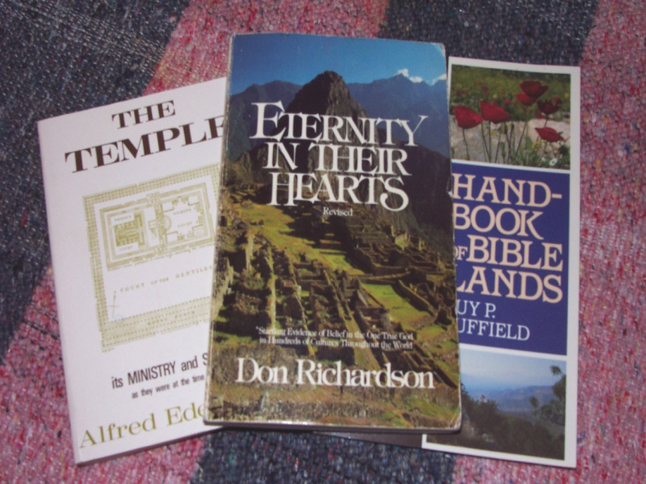
"العمود الفقري" للوحي الكتابي:
برنامج العهد غير المشروط لله
دون ريتشاردسون الأبدية في قلوبهم
12
Notes:
إليك اقتباس جيد آخر للتفكير فيه ... للمؤلف المسيحي دون ريتشاردسون ، وهو كاتب يتمتع بخبرة واسعة وطويلة في مجال الإرسالية ...
مبشر وهو أيضًا خبير لغوي. كتب دون ريتشاردسون ... في كتابه الأبدية في قلوبهم

Slide 15
"العمود الفقري" للوحي الكتابي:
برنامج العهد غير المشروط لله
العهد الإبراهيمي ... هو العمود الفقري للكتاب المقدس - العمود الفقري للوحي الخاص. التعليم الذي لا يعترف بأن العمود الفقري سيكون له حتمًا بعض الضعف حوله.
سوف يفتقر - بكل معنى الكلمة - إلى العمود الفقري. وسوف يميل ذلك إلى جعل المسيحيين أقل حماسًا مما لو كانوا ينقلون البركة التي تلقوها ، ليس فقط لنوعهم الخاص ، ولكن لجميع الناس على وجه الأرض.
دون ريتشاردسون الأبدية في قلوبهم ، ١٦٣
13
٢
Notes:
"العهد الإبراهيمي ... هو العمود الفقري للكتاب المقدس - العمود الفقري للوحي الخاص. التعليم الذي لا يعترف بأن العمود الفقري سيكون له حتمًا بعض الضعف تجاهه.
//// ستفتقر - بكل معنى الكلمة - إلى العمود الفقري. وسوف يميل ذلك إلى ترك المسيحيين أقل حماسًا مما لو كانوا ...
////… أنقلوا البركة التي تلقوها ، ليس فقط إلى نوعهم من الناس ، ولكن إلى جميع الناس على وجه الأرض. "

Slide 16
"العمود الفقري" للوحي الكتابي:
برنامج العهد غير المشروط الله
فيما يتعلق بكلمة خطية ...
بالعبرية واليونانية:
سوء سلوك
إثم
تجاوز
شر
تعدي
شرير...
المساعد الدراسي # ١٠
14
٨
Notes:
الآن دعنا نضع بعض أجزاء لغز الكتاب المقدس معًا. سيكون هناك عدة قطع للعمل بها. ابدأ بمساعدة الدراسة # ١٠.
//// البدء ببعض الأفكار حول تلك الكلمة الإنجليزية الصغيرة الشائعة ، خطية
.//// في كل من العبرية في العهد القديم واليونانية الجديدة ... كلتا الكلمتين اللتين تمت ترجمتهما في اللغة الإنجليزية خطية ... لهما معاني أوسع بكثير ... مثل ...
//// سوء سلوك...أثم
//// تعدي ...
//// ...
//// الشر ….
//// شرير...
//// والشر ...كل كلمة من هذه الكلمات في لغتها الأصلية تعني كل هذه الأنواع المختلفة من السلوك السلبي. كما ترى ، فإن كلمة خطية هي في الحقيقة كلمة مفردة غير فعالة عندما نفكر في جميع المعاني الأصلية الأوسع التي تكون الكلمة الإنجليزية الوحيدة لها في الترجمة: خطية.

Slide 17
لكن! ...
أنت تفكر على الأرجح ...
…في أي مكان في العالم يكون ذلك
الهدف ؟
15
٢
Notes:
ولكن هناك أيضًا عبارة مشتركة بين كل من العبرية واليونانية للكلمة التي تُرجمت باللغة الإنجليزية على أنها خطية.
//// العبارة هي ... أن تخطىء الهدف ... حتى عندما يفوت رامي السهام علامة عين الهدف.
//// لكنك على الأرجح تفكر ... أين أو ماذا في العالم ... بالمعنى الكتابي ... هل هذا النوع من الأهداف ؟؟

Slide 18
"العمود الفقري" للوحي الكتابي:
برنامج العهد غير المشروط الله
فيما يتعلق بكلمة خطية ...
في العبرية واليونانية معناها : إخطاء الهدف
للحصول على خط الكمال هذا ... انتقل مباشرة إلى الكتابة!
"كونوا كاملين ، لأن أباكم السماوي كامل." متى ٥ : ٤٨
16
١
Notes:
حسنًا ... من أجل خط الكمال هذا ... نذهب مباشرة إلى الكتاب المقدس. وهناك نكتشف علامة الله الخاصة أو توقعه للسلوك البشري الكامل.
//// قال يسوع نفسه ، "كونوا كاملين ، لأن أباكم السماوي كامل." [متى ٥ : ٤٨]

Slide 19
أسماء الله المجيدة
ABBA…ADVOCATE…ALMIGHTY…ALPHA…AMEN…ANCIENT OF DAYS…
ANOINTED ONE…APOSTLE AND HIGH PRIEST…ARM OF THE LORD…
AUTHOR OF LIFE…AUTHOR OF OUR FAITH…BEGINNING AND THE END…
BLESSED AND ONLY RULER…BRANCH…BREAD OF LIFE…BREAD OF GOD… BRIDE GROOM…BRIGHT MORNING STAR…CHIEF SHEPHERD…CHOSEN ONE…CHRIST…CHRIST OF GOD…CHRIST THE LORD…CHRIST THE SON OF THE LIVING GOD… COMFORTER…COMMANDER…CONSOLATION OF ISRAEL…CONSUMING FIRE…CORNER STONE…COUNSELOR… CREATOR…DELIVERER…. DESIRED OF ALL NATIONS… DOOR…EL SHADDAI…ETERNAL GOD… EVERLASTING FATHER…EXACT REPRESENTATION OF HIS BEING… FAITHFUL AND TRUE…FAITHFUL WITNESS…FATHER… FIRSTBORN OVER ALL CREATION….FIRST FRUITS… FOUNDATION…FRIEND OF TAX COLLECTORS AND SINNERS…GENTLE WHISPER…GIFT OF GOD…GLORY OF THE LORD…GOD…GOD ALMIGHTY…GOD OVER ALL…GOD WHO SEES ME…GOOD SHEPHERD…GREAT HIGH PRIEST…GREAT SHEPHERD… GUIDE…HEAD OF THE BODY…HEAD OF THE CHURCH…HEIR OF ALL THINGS…HIGH PRIEST FOREVER…HOLY ONE…HOLY ONE OF ISRAEL…HOLY SPIRIT…HOPE …HORN OF SALVATION…I AM…IMAGE OF GOD…IMAGE OF HIS PERSON…IMMANUEL…JEHOVAH…JESUS…JESUS CHRIST OUR LORD…JUDGE…KING…KING ETERNAL…KING OF KINGS…KING OF THE AGES…LAMB OF GOD…LAST ADAM…LAW GIVER…LEADER… LIFE…LIGHT OF THE WORLD…LIKE AN EAGLE…LILY OF THE VALLEY…LION OF THE TRIBE OF JUDAH…LIVING STONE…LIVING WATER…LORD…LORD GOD ALMIGHTY…LORD JESUS CHRIST…LORD OF ALL…LORD OF GLORY…LORD OF LORDS…LORD OUR RIGHTEOUSNESS…LOVE…MAN OF SORROWS…MASTER… MEDIATOR…MERCIFUL GOD…NAZARENE…OFFSPRING OF DAVID…OMEGA…ONLY BEGOTTEN SON…OUR PASSOVER LAMB… OUR PEACE…POTTER…POWER OF GOD…PRINCE OF PEACE… PROPHET…PURIFIER…RABBONI [TEACHER]…RADIANCE OF GOD'S GLORY…REDEEMER…REFINER'S FIRE…RESURRECTION AND THE LIFE…RIGHTEOUS ONE…ROCK…ROOT OF DAVID…ROSE OF SHARON…RULER OF GOD'S CREATION…RULER OF THE KINGS OF THE EARTH…RULER OVER ISRAEL…SAVIOR…SCEPTER OUT OF ISRAEL…SEED…SERVANT…SHEPHERD AND OVERSEER OF YOUR SOULS…SHIELD…SON OF DAVID…SON OF GOD…STAR OUT OF JACOB…STONE…SON OF RIGHTEOUSNESS… TEACHER…TRUE LIGHT…TRUTH…VINE…WISDOM OF GOD…WONDERFUL COUNSELOR…WORD…WORD OF GOD.
المسيح الرب
المسيح الرب
يسوع
المسيح الرب
Mary Foxwell Loeks, The Glorious Names of God
مساعد دراسي # ١١
هل نحن تخطئ … أم لا… نخطىء الهدف؟
17
8
Notes:
كيف ستعرف أبعاد "الكمال؟" من أجل ذلك ... انظر فقط إلى أسماء الله الموجودة في الكتاب المقدس ...
الأسماء والمصطلحات والعبارات التي يستخدمها للإشارة إلى نفسه.
تعطينا هذه القائمة فكرة جيدة عن جودة السلوك والسلوك الروحي المتوقع منا. وبالطبع ، من بين تلك العشرات من الأسماء التوراتية لله ... هذه ..
.////….له العزة والجلال
////… الراحة - المريح…
////…. صادق وصحيح ...
////…. حمل الله ...
////…. الحق ... واحد ...
//// ….حقيقة…
////…. وهذا الاسم أعلاه كل الأسماء …… المسيح الرب… يسوع نفسه!
هذه بعض أبعاد التوقع ... التي لا يستطيع أحد منا مقارنتها. ثم يبقى السؤال ...
//// هل نحن… أم لا… نخطيء الهدف؟ لهذا السبب نحتاج إلى مخلص… يسوع المسيح الرب.

Slide 20
"العمود الفقري" للوحي الكتابي:
برنامج العهد غير المشروط الله
فيما يتعلق بكلمة خطية ...
من يستطيع أن يرتقى إلى مستوى مثل هذه المعايير؟
لخصها بولس بأفضل طريقة في رومية ٣: ٢٣ ...
18
١
Notes:
سؤال آخر إذن: من يمكن أن يرتقى إلى مستوى هذه المعايير؟ كيف نعيش الحياة على هذا الكوكب ولا نخطىء الهدف ؟
//// لدينا إجابة على ذلك. لخصها بولس بوضوح في رومية.

Slide 21
"... إذ الجميعُ أخطأوا
وأعوَزَهُمْ مَجدُ اللهِ."
19
Notes:
إذ الجميعُ أخطأوا وأعوَزَهُمْ مَجدُ اللهِ، الجميع أخطأوا

Slide 22
"العمود الفقري" للوحي الكتابي:
برنامج العهد غير المشروط الله
عهد
العهد
عقد
إرادة
عهد
العهد
إرادة
العقد
إرادة
القديم
الجديد
عهد
ا
المساعد الدراسي #٢
عقد
العهد
20
١٩
Notes:
لآن تأتي قطعة أخرى من اللغز ... تعليمات الدراسة # 12 ... هذه المسألة تتعلق ببعض الكلمات القابلة للتبديل. بادئ ذي بدء
//// اذا حسنا//// عقد ... متبوعًا بـ
//// عهد ... وأخيراً
//// عهد.كل مصطلح من هذه المصطلحات له فكرة قانونية وراء معناه.حقيقة،
//// العقد والعهد قابلان للتبادل ... كما هي//// الوصية والوصية ... ثم
//// الإرادة والعقد ... وأخيراً ... كل واحد ...
//// عقد،
//// عهد و//// اراده… هو مصطلح قابل للتبديل مع
//// عهد.لذلك هناك قدر هائل من الفروق الدقيقة التعاقدية والقانونية مجتمعة في هذه الشروط الأربعة. بعبارة أخرى ، وفقًا للقاموس ، يمكننا تسمية أجزاء من كتابنا المقدس ... قديم الله
//// ….إرادة…
////… .عهد ... أو
//// ….عقد…بنفس الطريقة ... يمكننا أن نشير إلى جديد الله
//// ….إرادة
////… .عهد أو
//// ….عقدمصطلحات قابلة للتبديل تعطي نظرة عميقة على عمق واتساع ترتيبات الله القانونية مع خليقته. مع كل هذه الاحتمالات ... كان قرار المترجمين السابقين استخدام المصطلح الشامل الأقدم عهد ... الذي يقدمه لنا
//// العهد القديم و
//// العهد الجديد.ثم ... مع وضع فكرة العهود والعقود في الاعتبار ... فكر في هذا ...

Slide 23
"العمود الفقري" للوحي الكتابي:
برنامج العهد غير المشروط الله
العهود
و
العقود
في
الأزمنة القديمة
21
Notes:
…المواقف الاجتماعية أو المالية في تلك العصور القديمة حيث كانت العهود والعقود جزءًا بارزًا من الخطاب المدني. كمثال على العهود القديمة ، هذا الوضع ...

Slide 24
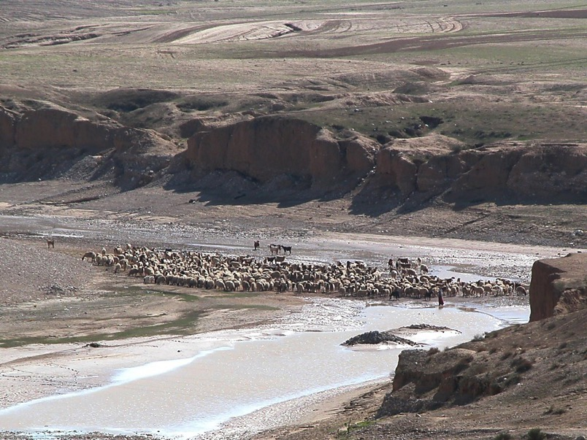
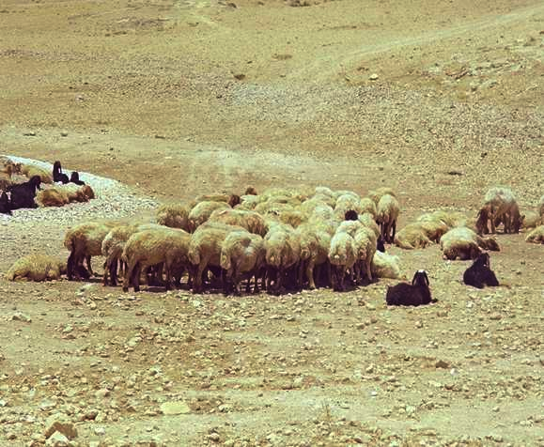
"العمود الفقري" للوحي الكتابي:
برنامج العهد غير المشروط الله
الأزمنة القديمة
مساعد دراسي # ١٣
22
1
Notes:
.. مع المساعدة في الدراسة ١٣ في متناول اليد ... افترض أنك تمتلك قطيعًا من الأغنام ... لكنك بحاجة إلى أرض إضافية لترعى عليها هذا القطيع.
//// من ناحية أخرى ، يمتلك صديقك مساحة كبيرة جدًا من الأراضي وهو على استعداد تام لجعل بعضها متاحًا لتلبية احتياجاتك.كيف تقوم بهذا الترتيب؟في الأزمنة التوراتية ... بإحدى الطرق الأربع ... مثل ...

Slide 25
Ezra 10:19; Ezek. 17:18
"العمود الفقري" للوحي الكتابي:
برنامج العهد غير المشروط الله
الأزمنة القديمة
• المصافحة
23
Notes:
العهد القديم ... ببساطة المصافحة ... لفتة أساسية للتفاهم بين الناس - تعود مباشرة إلى عصرنا.

Slide 26
Ruth 4:8
"العمود الفقري" للوحي الكتابي:
برنامج العهد غير المشروط الله
الأزمنة القديمة
• المصافحة
• الحذاء
24
Notes:
مع دوام رمزي أكثر قليلاً ... رغم أنه مؤقت ... غطاء الأحذية. كرمز للاتفاقية ، يتبادل كل طرف صندلاً ، سيحتفظ به كل طرف ... طالما أن الاتفاقية سارية المفعول. لإلغاء كل شيء ، نحن ببساطة نعيد لبعضنا البعض صندل ، ويتم إبرام الاتفاقية. تعود الأشياء إلى حالتها الأصلية.

Slide 27
Lev. 2:13; Num. 18:19; 2 Chron. 13:5
"العمود الفقري" للوحي الكتابي:
برنامج العهد غير المشروط الله
الأزمنة القديمة
• المصافحة
• الحذاء
•الملح
•الدم
25
2
Notes:
ثم ... عهد الملح ... لا يزال شكلاً آخر من أشكال العقد ، هذا العقد يتطلب التزامًا أكثر من ميثاق الحذاء ، وإن لم يكن كثيرًا. تبادل كل طرف في الاتفاقية كمية من الملح الثمين من كيس بهار جانبي يحمله العديد من الأشخاص. الفكرة هنا هي أنه بمجرد إنهاء الاتفاقية ... ستكون عودة كل الملح أمرًا صعبًا للغاية ، رغم أنه ، من الناحية النظرية ، ممكن. وأيضًا ، تم استخدام الملح في العصور القديمة كوسيلة للمصادقة على اتفاقية. في بعض الأحيان تم تبادل الحقائب بين الطرفين. لذلك ، يمكن إبطال هذا العقد ببعض السهولة
.//// لكننا الآن نأتي إلى أهم وأبعد مدى قديم العهد القديم أو اتفاقية العقد بينهم جميعًا. هذا واحد نسميه عربون الدم.عمل ميثاق الدم على هذا النحو:
//// يختار كل طرف في الاتفاقية حيوانًا أو حيوانًا اعتمادًا على الثروة الشخصية للفرد.

Slide 28

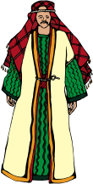









تكوين ١٥
"العمود الفقري" للوحي الكتابي:
برنامج العهد غير المشروط الله
"نزل [الله] وجعل (أشعل." قطع ") معاهدة رسمية ... مع أبرام (العهد الإبراهيمي). نظرًا لأن الله لم يكن بإمكانه أن" يقسم "(يؤكد العهد) بما هو أكبر ،" أقسم بنفسه ”
(عب ٦ : ١٣) بعبارة أخرى ، كان هذا عهدًا من جانب واحد ، لذا فإن وعوده مؤكدة تمامًا ”
ألن ب. روس ، "سفر التكوين" في تعليق معرفة الكتاب المقدس ، محرران
الأزمنة القديمة
X
•الدم
26
٣
Notes:
تذبح الحيوانات وتنتشر الجثث على الأرض مع وجود ممر بينها ،
////… ومن ثم جنبًا إلى جنب ، يسير الطرفان معًا بين قطع الحيوانات. كبير؟ نعم… لأن الدماء أريقت نيابة عن الترتيب.
//// ذلك الدم هو إذن ملزم تمامًا حتى موت أحد الطرفين! بمعنى آخر ، ليس هناك فسخ لعهد الدم. لماذا هذا التركيز؟ وإليك لمحة عن ذلك المشهد الذروة في سفر التكوين بين إبراهيم والله:
//// "[الله] نزل وصنع… أو قطع حرفياً… معاهدة رسمية مع إبراهيم (العهد الإبراهيمي.) بما أن الله لا يمكن أن" يقسم "(يؤكد عهداً) بأي شيء أكبر ،" أقسم بنفسه "( عب ٦ ، ١٣). بعبارة أخرى ، كان هذا عهدًا من جانب واحد. لذا فإن وعودها أكيدة تماما ".

Slide 29

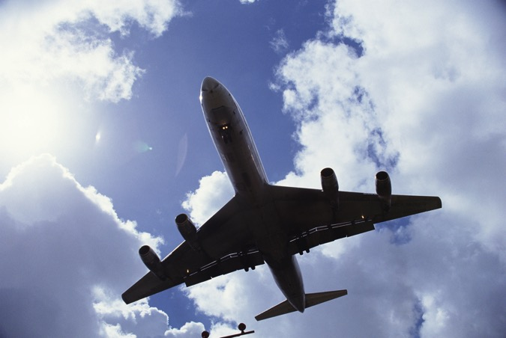

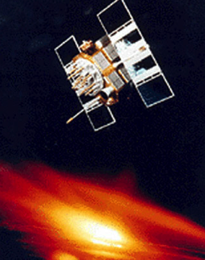
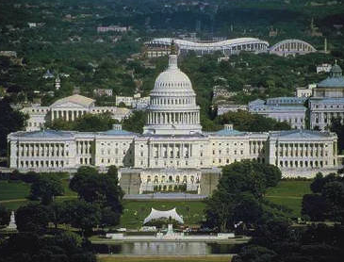

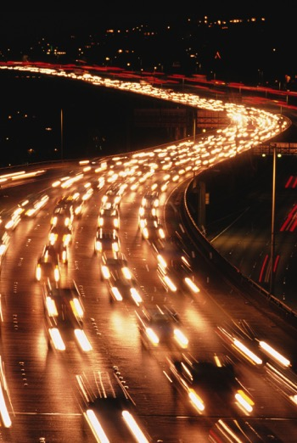
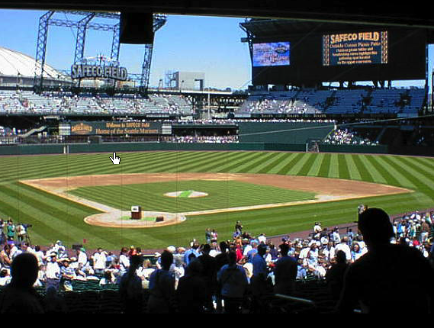
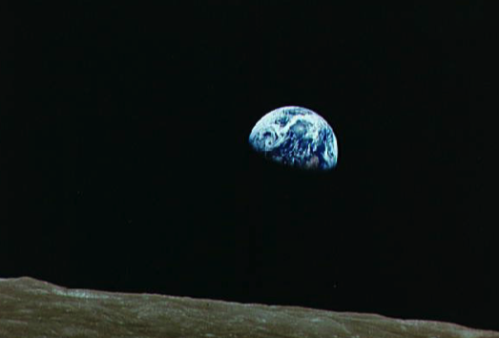
ما الذي يربط كل هذه معاً ؟
27
1
Notes:
الآن آخر قطعة أحجية ...فيما يلي سلسلة من المشاهد والأحداث المشتركة في الحياة في الولايات المتحدة في هذا الوقت من تاريخ العالم.... وجلالة مبنى الكابيتول الأمريكي في واشنطن العاصمةمع كل هذه الجوانب المتنوعة من حياتنا المعاصرة ...
////…. هناك سؤال هنا: هل هناك مفهوم مشترك واحد يجمع كل هذا معًا؟ هل هناك فكرة أساسية أو مبدأ أساسي يجمع كل هذا - في هذه الحالة ، الولايات المتحدة الأمريكية - معًا فيما يمكن أن نطلق عليه - في هذه الحالة - القومية؟

Slide 30
الدستور الأمريكي
العمود الفقري للحياة الامريكية
28
Notes:
يمكننا أن نقترح اعتبار دستور الولايات المتحدة بمثابة العمود الفقري للحياة الأمريكية. إنها وثيقة قانونية ... وليست أداة إلهية بالطبع. ومع ذلك ، عبر القرون ، جعلت هذه الوثيقة المكتوبة الوحيدة الولايات المتحدة وطريقة حياتها معًا ... من خلال الحرب ومن خلال السلام ... الأوقات الجيدة والسيئة للغاية ... وثيقة من التفاهم المشترك بين جميع الأمريكيين.

Slide 31
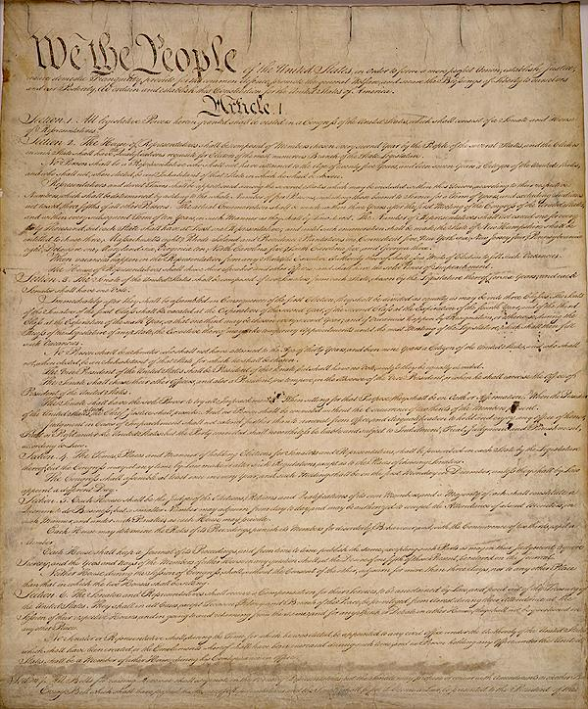
وثيقة قانونية للتفاهم بين المواطنين وحكومتهم
الدستور الأمريكي
العمود الفقري للحياة الامريكية
29
1
Notes:
وثيقة قانونية للتفاهم بين المواطنين وحكومتهم

Slide 32
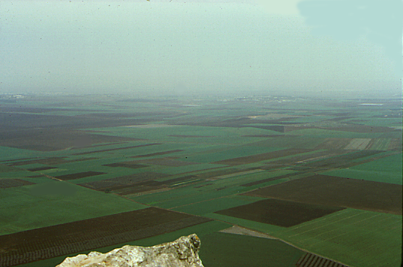
الدعوة
قادش برنيع
S - D - S
الأناجيل
40
سيناء
الرسائل
أريحا
انقسام الارض
٤٣٠
الخروج
الكنيسة
٧٠ سنة
أسرائيل
الأنبياء
J - E
أعمال الرسل
عبودية
قضاة
يهوذا
٣٥٠
L - S - B
I - I
الرؤيا
١٢ سفر
M - C - C
Z - E - N
٥ خطب
3 TREKS...
9.65.05a.
© 2006 TBBMI
30
Notes:
فكر الآن في كل هذه المفاهيم الكتابية ، وهذه الأفكار ، والأشخاص ، والأحداث ... كلها أجزاء رئيسية من الكتاب المقدس ... أساسًا والتسلسل الزمني السريع ... وقت الكتاب المقدس وخطوط القصة التي انتقلنا إليها سابقًا ... [حل المشكلة بشكل مباشر إلى…]

Slide 33
The CALL
KADESH BARNEA
S - D - S
GOSPELS
40
SINAI
EPISTLES
JERICHO
LAND DIVIDED
430
و ...
EXODUS
CHURCH
70 YEARS
خدمة الرب يسوع المسيح
ISRAEL
PROPHETS
J - E
ACTS
SLAVERY
JUDGES
JUDAH
350
L - S - B
I - I
REVELATION
12 TRIBES
M - C - C
Z - E - N
5 SERMONS
3 TREKS...
9.65.05a.
© 2006 TBBMI
31
Notes:
بما في ذلك خدمة الرب يسوع المسيح وبلغت ذروتها! الآن يأتي سؤال آخر ...

Slide 34
The CALL
KADESH BARNEA
S - D - S
GOSPELS
40
SINAI
EPISTLES
JERICHO
LAND DIVIDED
430
و ..
EXODUS
CHURCH
70 YEARS
خدمة الرب يسوع المسيح
ISRAEL
PROPHETS
J - E
ACTS
SLAVERY
JUDGES
JUDAH
350
L - S - B
هل هناك اتصال بين كل هذه الأحداث؟
I - I
REVELATION
12 TRIBES
M - C - C
Z - E - N
5 SERMONS
3 TREKS...
9.65.05a.
© 2006 TBBMI
32
Notes:
هل يوجد هنا ، أيضًا ، ارتباط ، مبدأ تجميع ، أو ربما حتى وثيقة قانونية من شأنها أن تفسر أحداث الكتاب المقدس التي تتكشف تمامًا كما حدث عبر صفحات الكتاب المقدس؟ بالطبع هناك!

Slide 35
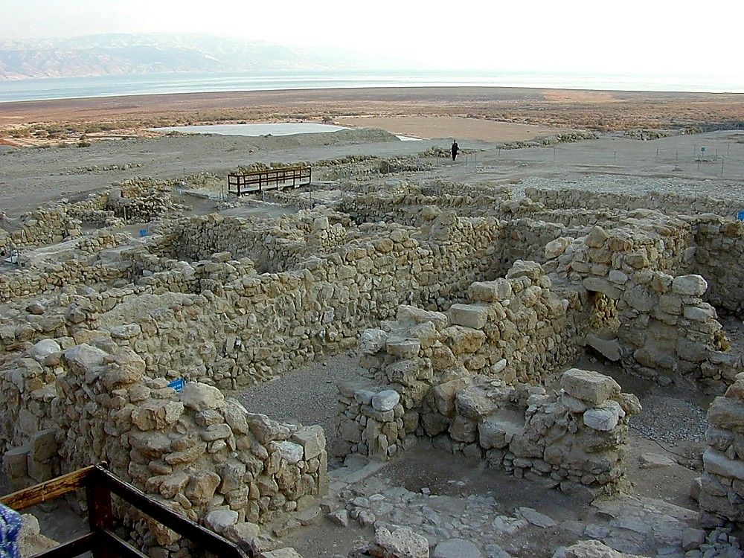
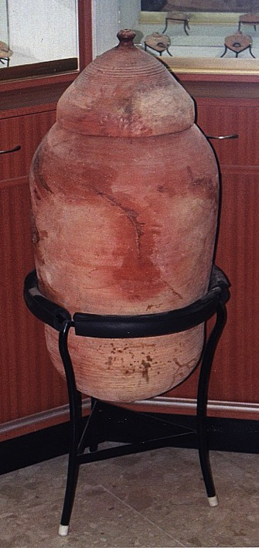
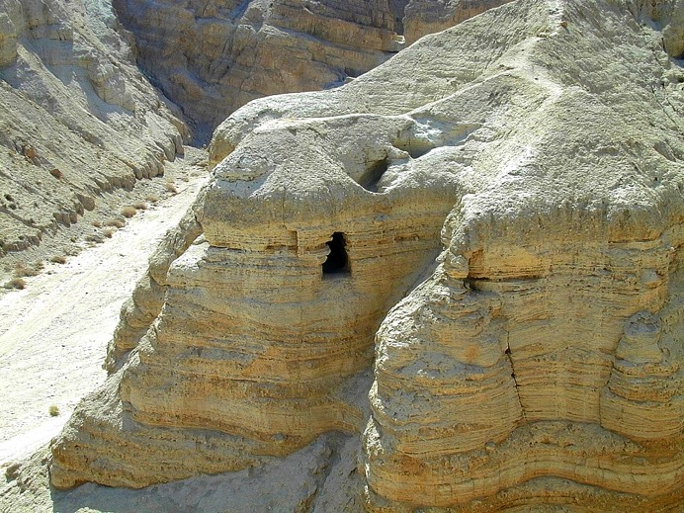
إخفاء مخلفات البحر الميت
أطلال قمران القديمة ، مجتمع من الجوهر على شواطئ البحر الميت
33
2
Notes:
لكن أولاً ... لنضع إطارًا نتحدث فيه عن كل هذا. هذه هي أطلال قمران القديمة ، وهي جماعة من الأسينيين - طائفة من اليهود الأتقياء - الذين عاشوا منفصلين على شواطئ البحر الميت بالقرب من القدس. يعتقد بعض العلماء أن يوحنا المعمدان كان عضوا في هذا المجتمع.
//// من المعروف أن الإسينيين قاموا بنسخ الكتب المقدسة اليهودية القديمة يدويًا. بينما كانت فلسطين تنهار تحت حكم الرومان ، أخرج الأسينيون نسخهم الثمينة من الكتاب المقدس خارج المجتمع ... وأخفوها عبر مجرى جاف في مجموعة من الكهوف ...
////… حفظها في أواني خزفية كهذه. وبقوا هناك - في الكهوف - دون إزعاج حتى عام 1947 عندما اكتشفهم راعٍ كان يبحث عن خرافه المتجول.

Slide 36

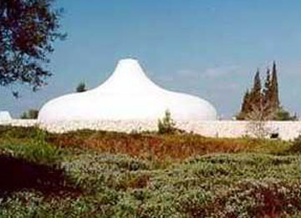
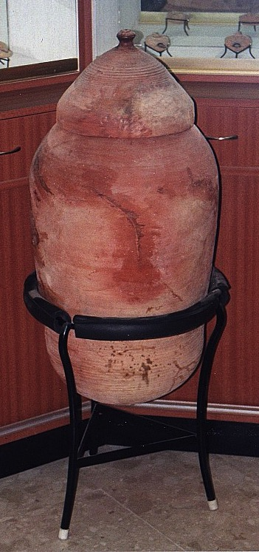
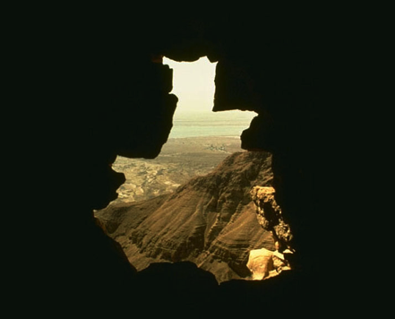
ضريح الكتاب ، متحف إسرائيل الوطني ، القدس ، إسرائيل
9.65.05a.
٢
©2006 TBBMI
34
Notes:
اليوم ، يتم حفظ بعض هذه المخطوطات القديمة وعرضها للجمهور في ...
////… ضريح الكتاب الشهير في متحف إسرائيل الوطني.
//// إذن ... من الكهوف ... إلى المتحف وانتقل الباحثين حول العالم ... لقد نجا كنز هائل من كتابات الإسينيين…. يعتبره الكثيرون أهم اكتشاف أثري في القرن العشرين.

Slide 37
ضريح الكتاب ، متحف إسرائيل الوطني ، القدس ، إسرائيل
داخل ضريح الكتاب
9.65.05a.
©2006 TBBMI
35
Notes:
ثم ... بهذه الخلفية داخل مزار الكتاب في القدس ، دعنا نستكشف مكان التفاهمات والوعود القانونية الكتابية بين الله والإنسان ... تمامًا كما نزلت إلينا كتابةً وحُفظت في صفحات الكتاب المقدس في كتابك المقدس.

Slide 38
العهد
الإبراهيمي
المساعد الدراسي # ١٤
9.65.05a.
١
©2006 TBBMI
36
Notes:
ستوجهنا الأسهم الموجودة على جانب الشاشة خلال تعليمات الدراسة رقم ١٤ ...
////…. كما نطور… أولاً… العهد الأبراهيمي.

Slide 39
العهد الأبراهيمي
"العمود الفقري" للوحي الكتابي : هنا يبدأ برنامج الله العهدي غير المشروط
9.65.05a.
©2006 TBBMI
37
Notes:
هذا هو "العمود الفقري للوحي الكتابي" لريتشاردسون. برنامج الله غير المشروط يبدأ هنا!ذلك العهد الأبراهيمي العظيم ... أُعلن برنامج الله العهدي غير المشروط للعصور في جزأين

Slide 40
دعوة إبراهيم
تك ١٢ : ١-٣
العهد الأبراهيمي
العهد
تك ١٥: ٩-١٨
"العمود الفقري" للوحي الكتابي : هنا يبدأ برنامج الله العهدي غير المشروط
9.65.05a.
٢
©2006 TBBMI
38
Notes:
تسترشد بمساعدة الدراسة بواسطة الأسهم إلى اليسار ...نشأت الوعود الإبراهيمية في موقعين مختلفين في سفر التكوين ...
//// أولاً ... تلقى إبراهيم نداءه الشهير بوعوده الثلاثة في تكوين ١٢: ١-٣ .
تذكر الإطار الزمني: حوالي ٢٠٠٠ قبل الميلاد.
//// لاحقًا في تكوين ١٥ : ٩- ١٨ ، يتم تقديم العهد الفعلي ... في شكل عطاء دم ... كما وصفنا سابقًا…. يليه الله - في الواقع - توقيع العهد الفعلي أو العقد بينه وبين إبراهيم.إذن ... ما هي ملامح ذلك الوعد القديم.

Slide 41
تكوين ١٢ : ١- ٣
العهد الإبراهيمي
١ وقالَ الرَّبُّ لأبرامَ: «اذهَبْ مِنْ أرضِكَ ومِنْ عَشيرَتِكَ ومِنْ بَيتِ أبيكَ إلَى الأرضِ الّتي أُريكَ.
٢ فأجعَلكَ أُمَّةً عظيمَةً وأُبارِكَكَ وأُعَظِّمَ اسمَكَ، وتَكونَ بَرَكَةً.
٣ وأُبارِكُ مُبارِكيكَ، ولاعِنَكَ ألعَنُهُ. وتَتَبارَكُ فيكَ جميعُ قَبائلِ الأرضِ».
أرض
نسل
بركة
39
٨
Notes:
اقرأ مع هذا العهد بين الله وإبراهيم كما تطرقنا إليه قبل ذلك بكثير ... تذكر من تكوين ١٢: ١-٣؟
////… .( أرض – نسل – بركة )في مجلد ملف ابراهيم. قراءة الآيات ...
//// ١ "قال الرب لأبرام ،"اترك بلدك وشعبك وبيت والدك ، واذهب إلى الأرض التي سأريكها.
//// هذا هو الوعد بأرض لأسلاف إبراهيم.
//// ٢ "سأجعلك أمة عظيمةوانا اباركك.سأجعل اسمك عظيماوستكون نعمة.
//// هذا هو الوعد ببنسل ، أو سلسلة كبيرة من السلالات ، أن تأتي منه.
//// ٣ ابارك مباركيك.ومن لاعنك فاني العنه.وجميع شعوب الأرض فيك تبارك ".
//// هذه هي البركة ، ذلك الجزء من الوعد الذي يمتد بعيدًا عن خط أبراهام ... خارجًا إلى كل شخص على الأرض منذ ذلك الحين حتى هذا اليوم!
//// النقاط المهمة لهذا الوعد هي ...أرض ...نسل ...... وبركة!

Slide 42
دعوة إبراهيم
تك ١٢ : ١-٣
العهد الأبراهيمي
العهد
تك ١٥: ٩-١٨
أرض
نسل
بركة
تك ١٢: ١
تك ١٢: ٢
تك ١٢ : ٣
"العمود الفقري" للوحي الكتابي
9.65.05a.
٢
©2006 TBBMI
40
Notes:
إذن ... في المخطط ... تم ذكر توفير الأرض في تكوين ١٢: ١ ...
//// جانب النسل المبين في تكوين ١٢: ٢...
//// وهذا الحكم البركة للعالم في تكوين ١٢: ٣.

Slide 43
تكوين ١٢ : ١- ٣
العهد الأبراهيمي
١ وقالَ الرَّبُّ لأبرامَ: «اذهَبْ مِنْ أرضِكَ ومِنْ عَشيرَتِكَ ومِنْ بَيتِ أبيكَ إلَى الأرضِ الّتي أُريكَ.
٢ فأجعَلكَ أُمَّةً عظيمَةً وأُبارِكَكَ وأُعَظِّمَ اسمَكَ، وتَكونَ بَرَكَةً.
٣ وأُبارِكُ مُبارِكيكَ، ولاعِنَكَ ألعَنُهُ. وتَتَبارَكُ فيكَ جميعُ قَبائلِ الأرضِ».
والآن أنظر لهذه الكلمات مرة أخرى ...
41
Notes:
الآن ألق نظرة سريعة أخرى على تلك الآيات المذهلة مرة أخرى. يطرح سؤالان ...

Slide 44
تكوين ١٢ : ١- ٣
العهد الأبراهيمي
١ وقالَ الرَّبُّ لأبرامَ: «اذهَبْ مِنْ أرضِكَ ومِنْ عَشيرَتِكَ ومِنْ بَيتِ أبيكَ إلَى الأرضِ الّتي أُريكَ.
٢ فأجعَلكَ أُمَّةً عظيمَةً وأُبارِكَكَ وأُعَظِّمَ اسمَكَ، وتَكونَ بَرَكَةً.
٣ وأُبارِكُ مُبارِكيكَ، ولاعِنَكَ ألعَنُهُ. وتَتَبارَكُ فيكَ جميعُ قَبائلِ الأرضِ».
هل نأخذ هذه الكلمات في ظاهرها؟
42
Notes:
اولا .. هل نأخذهم بقيمتهم الأسمية المطلقة ؟ بالضبط ما يقولون أو يقصدون ؟

Slide 45
تكوين ١٢ : ١- ٣
العهد الإبراهيمي
١ وقالَ الرَّبُّ لأبرامَ: «اذهَبْ مِنْ أرضِكَ ومِنْ عَشيرَتِكَ ومِنْ بَيتِ أبيكَ إلَى الأرضِ الّتي أُريكَ.
٢ فأجعَلكَ أُمَّةً عظيمَةً وأُبارِكَكَ وأُعَظِّمَ اسمَكَ، وتَكونَ بَرَكَةً.
٣ وأُبارِكُ مُبارِكيكَ، ولاعِنَكَ ألعَنُهُ. وتَتَبارَكُ فيكَ جميعُ قَبائلِ الأرضِ».
أرض
أمة عظيمة
39
٨
Notes:
يُقال لنا بوضوح كافٍ ... إن الله يعد إبراهيم ونسله بأرض خاصة بهم ... أمة عظيمة من الأفراد ... ومن خلاله ، نعمة لجميع أسر الأرض!

Slide 46
تكوين ١٢ : ١- ٣
العهد الإبراهيمي
١ وقالَ الرَّبُّ لأبرامَ: «اذهَبْ مِنْ أرضِكَ ومِنْ عَشيرَتِكَ ومِنْ بَيتِ أبيكَ إلَى الأرضِ الّتي أُريكَ.
٢ فأجعَلكَ أُمَّةً عظيمَةً وأُبارِكَكَ وأُعَظِّمَ اسمَكَ، وتَكونَ بَرَكَةً.
٣ وأُبارِكُ مُبارِكيكَ، ولاعِنَكَ ألعَنُهُ. وتَتَبارَكُ فيكَ جميعُ قَبائلِ الأرضِ».
هل هذه الكلمات صالحة اليوم كما في زمن إبراهيم؟
وإلا ... إذا لم يكن ... ما هي الأجزاء الأخرى من السجل الكتابي التي كنت ستضعها جانبًا باعتبارها لم تعد صالحة؟
44
١
Notes:
هل هذه الكلمات صحيحة اليوم كما كانت في زمن إبراهيم… منذ حوالي ٤٠٠٠ سنة عندما أنزلت إلى البطريرك لأول مرة؟طبعا هذا لك للإجابة .. من قلبك ومن عقلك! ردنا على هذا السؤال له آثار عميقة على إيماننا بعصمة كلمة الله ... لأن ...
//// وإلا… إذا لم يكن… ما هي الأجزاء الأخرى من السجل الكتابي التي كنت ستضعها جانبًا باعتبارها لم تعد صالحة… أو تتكيف مع تفضيلاتك الأكثر راحة؟

Slide 47
تكوين ١٢ : ١- ٣
العهد الأبراهيمي
١ وقالَ الرَّبُّ لأبرامَ: «اذهَبْ مِنْ أرضِكَ ومِنْ عَشيرَتِكَ ومِنْ بَيتِ أبيكَ إلَى الأرضِ الّتي أُريكَ.
٢ فأجعَلكَ أُمَّةً عظيمَةً وأُبارِكَكَ وأُعَظِّمَ اسمَكَ، وتَكونَ بَرَكَةً.
٣ وأُبارِكُ مُبارِكيكَ، ولاعِنَكَ ألعَنُهُ. وتَتَبارَكُ فيكَ جميعُ قَبائلِ الأرضِ».
نعم!
ثم يأتي السؤال الثاني: هل يوجد شيء آخر في العمل هنا؟
45
1
Notes:
ثم يأتي السؤال الثاني: هل يوجد شيء آخر في العمل هنا؟ في الواقع…
//// بالتأكيد نعم!

Slide 48
دعوة إبراهيم
تك ١٢ : ١-٣
العهد الإبراهيمي
العهد
تك ١٥: ٩-١٨
أبدى
تك ١٣: ١٥
أرض
نسل
بركة
تك ١٢: ١
تك ١٢: ٢
تك ١٢ : ٣
"العمود الفقري" للوحي الكتابي
9.65.05a.
©2006 TBBMI
46
Notes:
يخبرنا العلماء واللغويون والمعلمون أن هذه الكلمات هي كلمات أبدية في تطبيقها ... مثال على ذلك تكوين ١٣ : ١٥ . هل هذه الكلمات سارية المفعول حتى عندما تقرأها هنا؟

Slide 49
أبدي.. تكوين ١٣ : ١٥
لأنَّ جميعَ الأرضِ الّتي أنتَ ترَى لكَ أُعطيها ولِنَسلِكَ إلَى الأبدِ.
47
١
Notes:
قال الله ... "كل الأرض التي تراها سأعطيها لك ولنسلك إلى الأبد".... ليست سنة ... أو ألف سنة ... ولكن إلى الأبد ... معنى لا لبس فيه في الأصل العبري.

Slide 50
دعوة إبراهيم
تك ١٢ : ١-٣
العهد الإبراهيمي
العهد
تك ١٥: ٩-١٨
أبدى
تك ١٣: ١٥
حرفي
تك١٣ : ١٤-١٦
أرض
نسل
بركة
تك ١٢: ١
تك ١٢: ٢
تك ١٢ : ٣
"العمود الفقري" للوحي الكتابي
9.65.05a.
©2006 TBBMI
46
Notes:
بعد الأبدية… ثم… وعود العهد هي حرفيا. يقصدون بالضبط ما يقولون.

Slide 51
حرفي.. تك ١٣ : ١٤- ١٧
١٤وقالَ الرَّبُّ لأبرامَ، بَعدَ اعتِزالِ لوطٍ عنهُ: «ارفَعْ عَينَيكَ وانظُرْ مِنَ المَوْضِعِ الّذي أنتَ فيهِ شِمالًا وجَنوبًا وشَرقًا وغَربًا،
49
Notes:
انظر إلى السياق الأكبر لتلك الآية إلى الأبد… تكوين ١٣: ١٤- ١٧
وقالَ الرَّبُّ لأبرامَ، بَعدَ اعتِزالِ لوطٍ عنهُ: «ارفَعْ عَينَيكَ وانظُرْ مِنَ المَوْضِعِ الّذي أنتَ فيهِ شِمالًا وجَنوبًا وشَرقًا وغَربًا،

Slide 52
حرفي.. تك ١٣ : ١٤- ١٧
١٥ أنَّ جميعَ الأرضِ الّتي أنتَ ترَى لكَ أُعطيها ولِنَسلِكَ إلَى الأبدِ
50
Notes:
أنَّ جميعَ الأرضِ الّتي أنتَ ترَى لكَ أُعطيها ولِنَسلِكَ إلَى الأبدِ

Slide 53
حرفي.. تك ١٣ : ١٤- ١٧
١٦وأجعَلُ نَسلكَ كتُرابِ الأرضِ، حتَّى إذا استَطاعَ أحَدٌ أنْ يَعُدَّ تُرابَ الأرضِ فنَسلُكَ أيضًا يُعَدُّ.
51
Notes:
وأجعَلُ نَسلكَ كتُرابِ الأرضِ، حتَّى إذا استَطاعَ أحَدٌ أنْ يَعُدَّ تُرابَ الأرضِ فنَسلُكَ أيضًا يُعَدُّ.

Slide 54
حرفي.. تك ١٣ : ١٤- ١٧
قُمِ امشِ في الأرضِ طولها وعَرضَها، لأنّي لكَ أُعطيها».
52
1
Notes:
قُمِ امشِ في الأرضِ طولها وعَرضَها، لأنّي لكَ أُعطيها».

Slide 55
دعوة إبراهيم
تك ١٢ : ١-٣
العهد الإبراهيمي
العهد
تك ١٥: ٩-١٨
أبدى
غير مشروط
تك ١٣: ١٥
حرفي
تك ١٥: ٩-١٨
تك١٣ : ١٤-١٦
أرض
نسل
بركة
تك ١٢: ١
تك ١٢: ٢
تك ١٢ : ٣
"العمود الفقري" للوحي الكتابي
9.65.05a.
©2006 TBBMI
53
Notes:
تكمن وراء كل كلمة في هذه المعلومات الإضافية عن العقد حقيقة أن الله يعطي الأرض - مما يجعل الوعود - لإبراهيم ونسله دون قيود. بعبارة أخرى ... إنه اتفاق غير مشروط. ماذا يعني ذلك ... غير مشروطة؟

Slide 56
صيغتان حاسمتان ...
اتفاقية مشروطة ...
"سوف أفعل هذا…
إذا كنت ستفعل ذلك ".
اتفاقية غير مشروطة ...
"سأفعل هذا أو ذاك بغض النظر
عن ما قد تفعله في هذه الأثناء."
54
٥
Notes:
فكر في هاتين الصيغتين الأساسيتين:
//// الاتفاق الشرطي سيكون ...
//// "سأفعل هذا ... إذا كنت ستفعل ذلك."إنها اتفاقية تتطلب عملاً متبادلاً من كلا الجانبين في صفقة أو اتفاق.
//// ومع ذلك ، من أجل ترتيب اتفاقية غير مشروطة ،يجب أن تكون الصيغة ...
//// "سأفعل هذا أو ذاك بغض النظر عما قد تفعله في هذه الأثناء."إنه اتفاق بين طرفين حيث ينفذ أحد طرفي الاتفاقية نهايته للصفقة مع عدم وجود أي شيء مطلوب على الإطلاق - لا يوجد أي إجراء على الإطلاق - من جانب الطرف الآخر.
//// كان هذا ولا يزال قلب وروح العهد الإبراهيمي أو العقد أو العهد أو ... في هذه الحالة ، إرادة الله.

Slide 57
غير مشروط ...
تك ١٥ : ٩ -١٨
١٧ثُمَّ غابَتِ الشَّمسُ فصارَتِ العَتَمَةُ، وإذا تنّورُ دُخانٍ ومِصباحُ نارٍ يَجوزُ بَينَ تِلكَ القِطَعِ.
* هذا مشهد عهد الدم
55
٢
Notes:
//// إنه مشهد اتفاق عهد الدم هذا بين الله وإبراهيم.
إليكم آيتان في ذروة مشهد توقيع عهد الدم - عقد شرعي معترف به في ثقافة ذلك اليوم:
//// "عندما غربت الشمس وحل الظلام ، ظهرت إناء نار مشتعل به شعلة مشتعلة ومرت بين القطع.

Slide 58
غير مشروط ...
تك ١٥ : ٩ -١٨
١٨في ذلكَ اليومِ قَطَعَ الرَّبُّ مع أبرامَ ميثاقًا قائلًا: «لنَسلِكَ أُعطي هذِهِ الأرضَ، مِنْ نهرِ مِصرَ إلَى النَّهرِ الكَبيرِ، نهرِ الفُراتِ ».
56
Notes:
"في ذلك اليوم قطع الرب عهدًا مع أبرام وقال:" لنسلك أعطي هذه الأرض من نهر مصر إلى النهر العظيم ، الفرات ".

Slide 59
كما ذكرنا سابقًا ، كان العهد الإبراهيمي حينًا وعدًا تعاقديًا قائمًا على ميثاق الدم من جانب واحد بين الله وبينه تجاه صديقه إبراهيم.
عبرانيين ٦
١٣ فإنَّهُ لَمّا وعَدَ اللهُ إبراهيمَ، إذ لَمْ يَكُنْ لهُ أعظَمُ يُقسِمُ بهِ، أقسَمَ بنَفسِهِ،
9.65.05a.
٢
©2006 TBBMI
57
Notes:
لقد عرّفناه سابقًا ... كان العهد الأبراهيمي حينها وعدًا تعاقديًا قائمًا على ميثاق الدم من جانب واحد بين الله وبينه تجاه صديقه إبراهيم.
//// لقد تم توضيح ذلك في العهد الجديد… تخبرنا عبرانيين ٦ : ١٣….
//// "عندما قطع الله وعده لإبراهيم ، حيث لم يكن هناك أعظم منه ، أقسم بنفسه ..."

Slide 60
^{إذن ...}
إن الوعود في مدتها ، و في معناها ،
و في تحقيقها.
أبدية
حرفية
غير مشروطة
9.65.05a.
٤
©2006 TBBMI
59
Notes:
إن الوعود
////أبدية في مدتها ،
//// وحرفية في معناها ،
//// وغير
//// مشروطة في تحقيقها.

Slide 61
وأخيراً ... تتويجا!
فآمَنَ إبراهيم بالرَّبِّ فحَسِبَهُ الرب لهُ ...
بــــــراً
تكوين ١٥ : ٦
60
3
Notes:
أخيرًا ... تتويجا لكل ما تم الكشف عنه. إنها موجودة بالنسبة لنا في جملة من البساطة المذهلة ... في تكوين ١٥: ٦ ... ذكرناها في مجلد ملف أبراهام ...
//// أبرام صدق الرب وهو ... [الله] ... له حق الاستقامة .وهو ما يعطينا الدرس القوي: الإيمان البسيط الذي لا جدال فيه في توجيه الله وتدبيره هو التعريف المناسب لـ
//// البر في عينيه. وهي مقدمة لنا بوضوح بكلمات يمكننا فهمها بسهولة ... مما يجعلها
//// تكوين ١٥: ٦ إحدى نقاط ارتكاز العهد القديم في علم اللاهوت الإنجيلي الأساسي.

Slide 62

ترتيب الله الخاص مع موسى
I
II
III
IV
V
VI
VII
VIII
IX
X
من العهد القديم سفر الخروج:
”العهد الموسوي"
ماذا عن هذا الترتيب ؟
9.65.05a.
٣
©2006 TBBMI
61
Notes:
الآن يجب أن نسير على طريق جانبي للحظة واحدة.
//// هناك عهد آخر في العهد القديم ربما تكون قد فكرت فيه بالفعل. يجب أن ننظر في الأمر بإيجاز.
//// ومع ذلك ، فإن ظروفه وعناصره تختلف اختلافًا كبيرًا عن تلك الموجودة في الوعود الإبراهيمية. . إنه ترتيب الله الخاص مع موسى! هذا العهد موجود في سفر الخروج في العهد القديم ...
//// ويسمى العهد الموسوي. ومع ذلك ... فإن الموسوي ليس جزءًا من ذلك العقد الإبراهيمي. ماذا عن هذا الترتيب؟

Slide 63
ترتيب الله الخاص مع موسى
I
II
III
IV
V
VI
VII
VIII
IX
X
من العهد القديم سفر الخروج:
المساعد الدراسي # ١٥
”العهد الموسوي"
ماذا عن هذا الترتيب ؟
9.65.05a.
٣
©2006 TBBMI
61
Notes:
سوف نعمل على العهد الموسوي عن طريق المساعد الدراسي رقم ١٥

Slide 64


الكتاب المقدس بشكل أساسيat BibleStudyDownloads.org
أحصل على هذا العرض التقديمي مجانا

Slide 65
63
©2006 TBBMI
9.65.05a.

